Slide 1
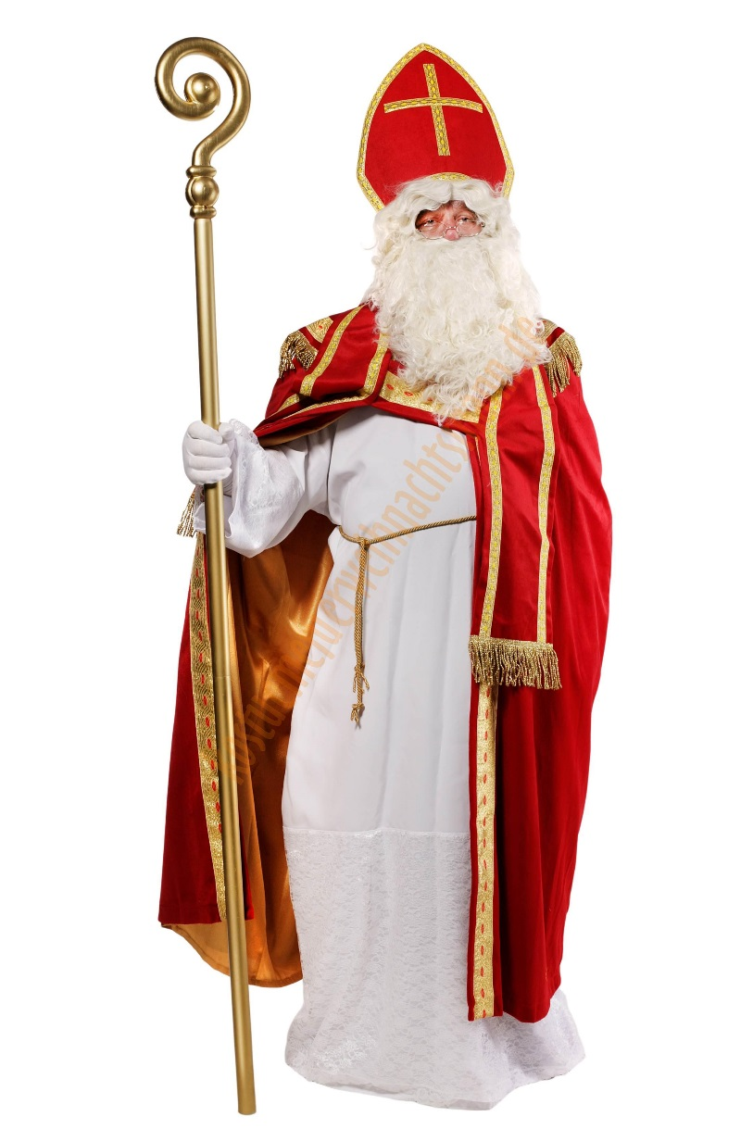
komm in unser

Slide 2
Pack die große
aus.

Slide 3
Lustig, lustig tralalalala bald ist da. bald ist da.

Slide 4
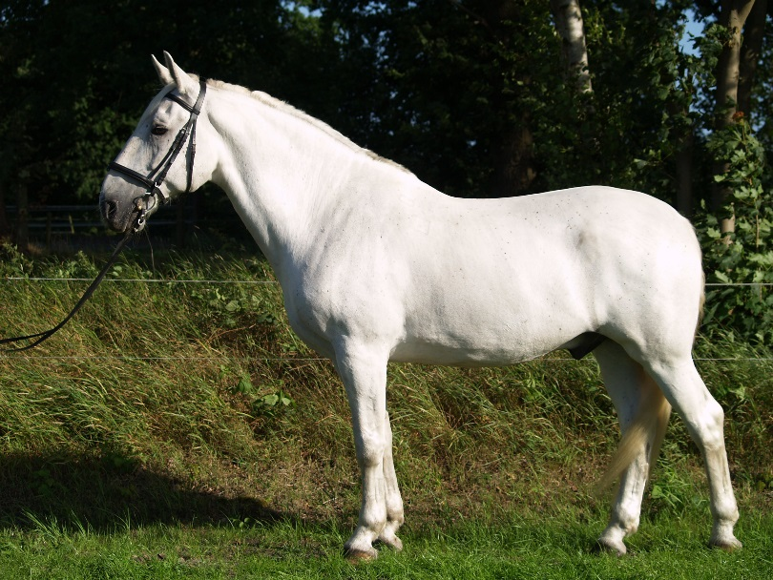
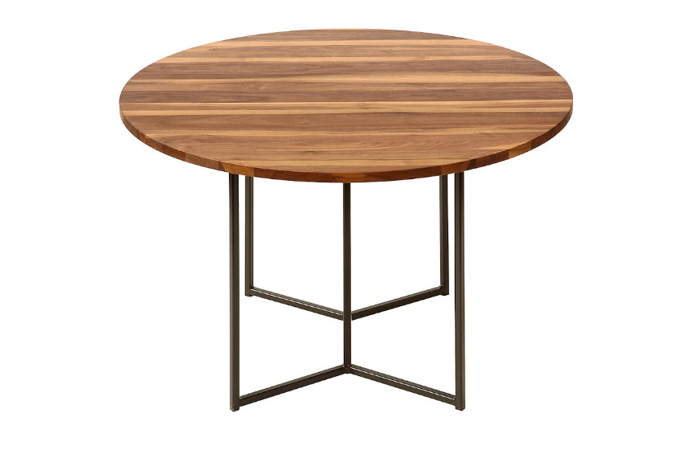
Stell den
unter’n

Slide 5
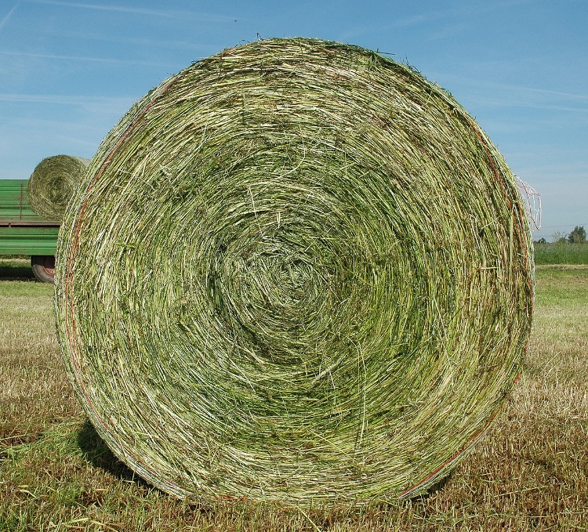
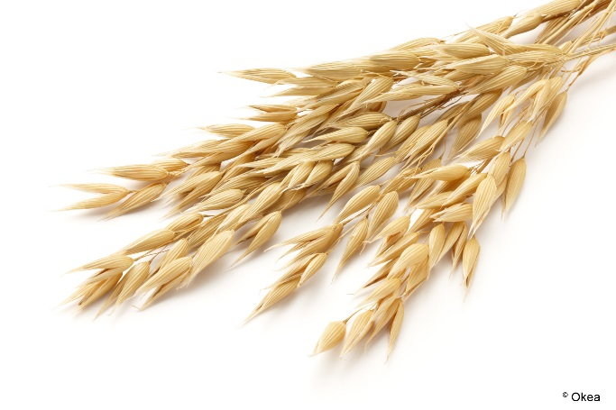
dass er
und
frisst.

Slide 6
Lustig, lustig tralalalala bald ist da. bald ist da.

Slide 7
frisst er nicht.
und

Slide 8
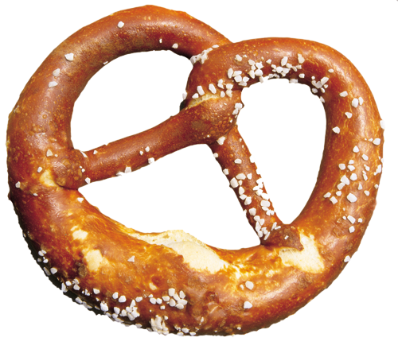
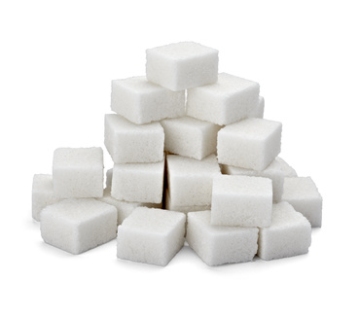
kriegt er nicht.

Slide 9
Lustig, lustig tralalalala bald ist da. bald ist da.

